Slide 1


소싱
핵심 목표 팔릴 상품을 찾아 '효자상품'으로 키우는 소싱 흐름을 익힌다.
학습 내용
• 소싱리스트 보는 방법 & 필터 기준 — 팔릴 상품 선별 기준 익히기
• 내가 팔 상품 찾아보기 — 필터를 적용해 직접 선별
• 채널별 소싱 — 네이버 / 타오바오 / 쿠팡 3채널에서 직접 소싱
• 불사자로 상품 URL 수집 — 등록 준비 단계까지 연결

Slide 2
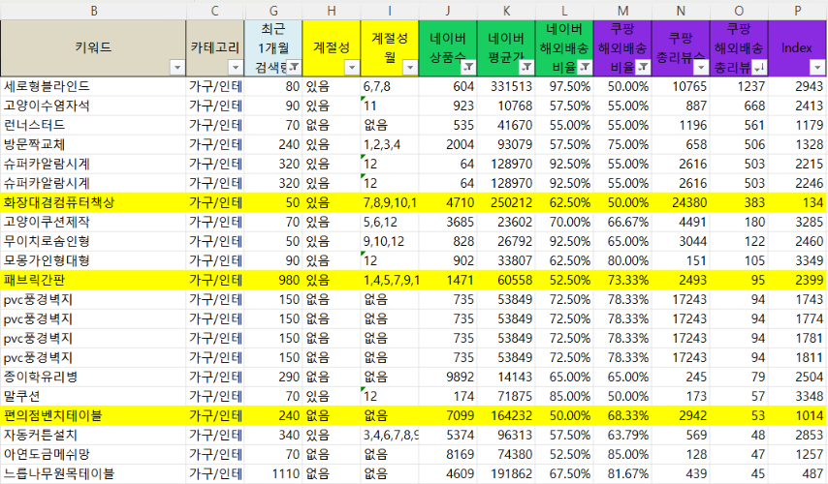


소싱 – 팔릴 상품 선별
필터 기준
1
네이버 상품수 1만 이하
2
네이버 평균가 50만 이하
스크린샷 / 이미지 자리
3
네이버 해외배송 비율 50% 이상
쿠팡 해외배송 비율 50% 이상
4
최근 1개월 검색량 100 이상
5
쿠팡 해외배송 총리뷰수 내림차순 정렬
<참고>
알려드리는 필터 기준은 절대적인 기준은 아닙니다!
각 필터 수치는 조금씩 조정하면서 상품 찾아보기
( 현재 기준은 아주 엄격한 기준입니다! )
Notes:
알려드리는 필터 기준은 절대적인 기준은 아님
원리를 이해해야 하는데,
해당 키워드로 현재 등록되어 있는 상품수가 작을수록
상위 노출에 유리하고,
해외배송 비율이 높을수록 국내 상품이 적어지니까 해외 상품들과 경쟁할 수 있고
검색 노출을 늘리고 싶으면 검색량을 100~200 이상 등으로 올려보는 등으로 조정하면서
좋은 상품을 찾아보면 됩니다.
네이버 가격비교에서
화장대겸컴퓨터책상
검색해보면,
1페이지 40개 중 22개가 해외 상품임
진짜 이 키워드와 동일한 상품을 파는게 중요한게 아니고
키워드와 쪼금 다르더라도, 이 키워드로 검색했을 때, 내 상품이 뜨게 하는게 중요

Slide 3
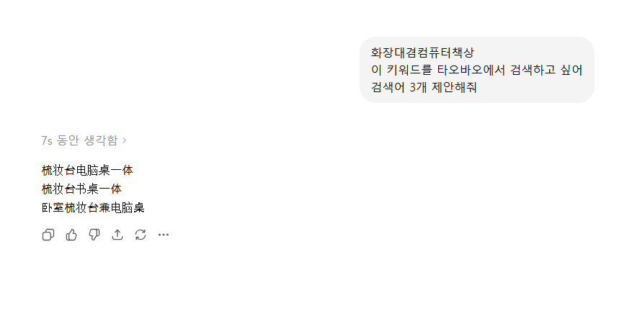
소싱 – 타오바오 소싱 및 불사자 URL수집
소싱 방법
1
AI에게 해당 키워드의 중국어 검색어를 물어보고
2
타오바오 검색 후
구매 수량 / 리뷰 / 판매자 등급 등을 확인해서
최종 상품 2 ~ 3개 소싱
이 때, 상품명 / 옵션명으로 쓸 키워드를 먼저 확인하고 소싱하는 것도 tip!
3
불사자 URL 수집
Notes:
화장대겸컴퓨터책상 이 키워드를 타오바오에서 검색하고 싶어 검색어 3개 제안해줘 梳妆台书桌一体

